Slide 1
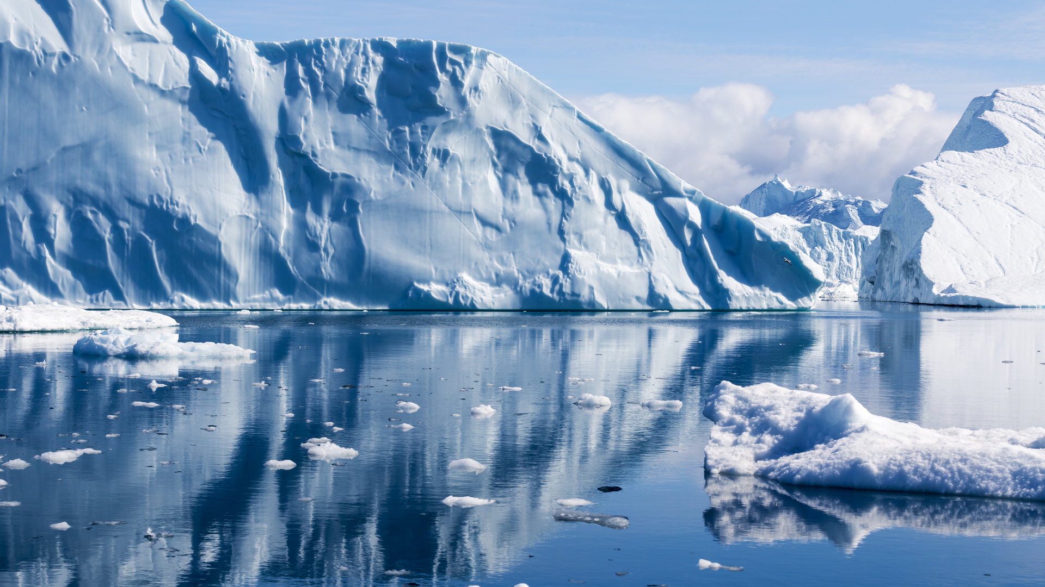
«Арктические и антарктические пустыни»

Slide 2
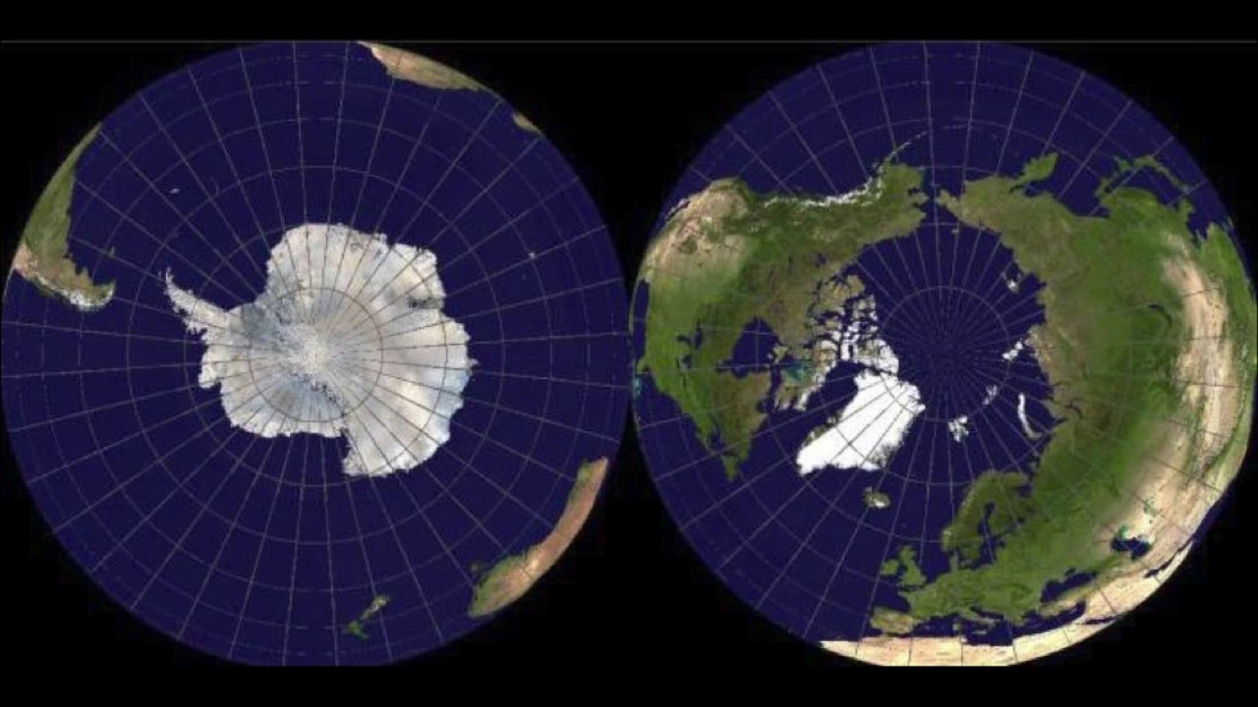
Чем отличаются Антарктида и Арктика?
Южный полюс
Северный полюс
Целый материк, который окружён водами океана. Холодно , до -80 градусов. Здесь очень много льда. Материк совсем безлюдный.
Южные моря богаче рыбой, чем Северный Ледовитый океан .
Это замёрзший океан . Здесь теплее ,чем на южном полюсе. Окраина Арктики – тундра

Slide 3
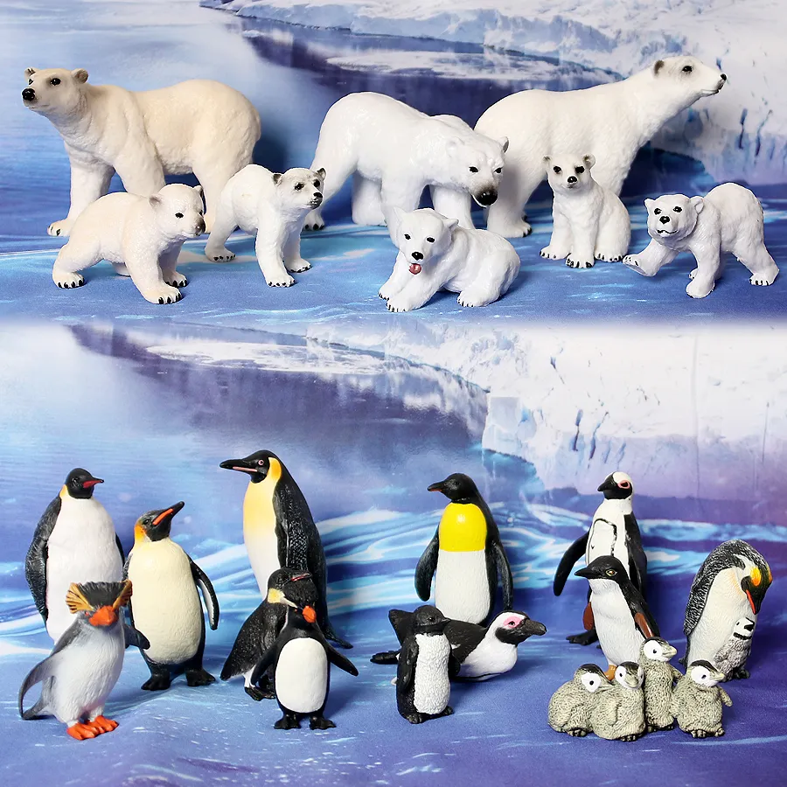
Арктика -это северный полюс . Здесь мы живем, белые медведи !
Запомни!
Антарктида -это южный полюс. Мы, пингвины, здесь живем!

Slide 4
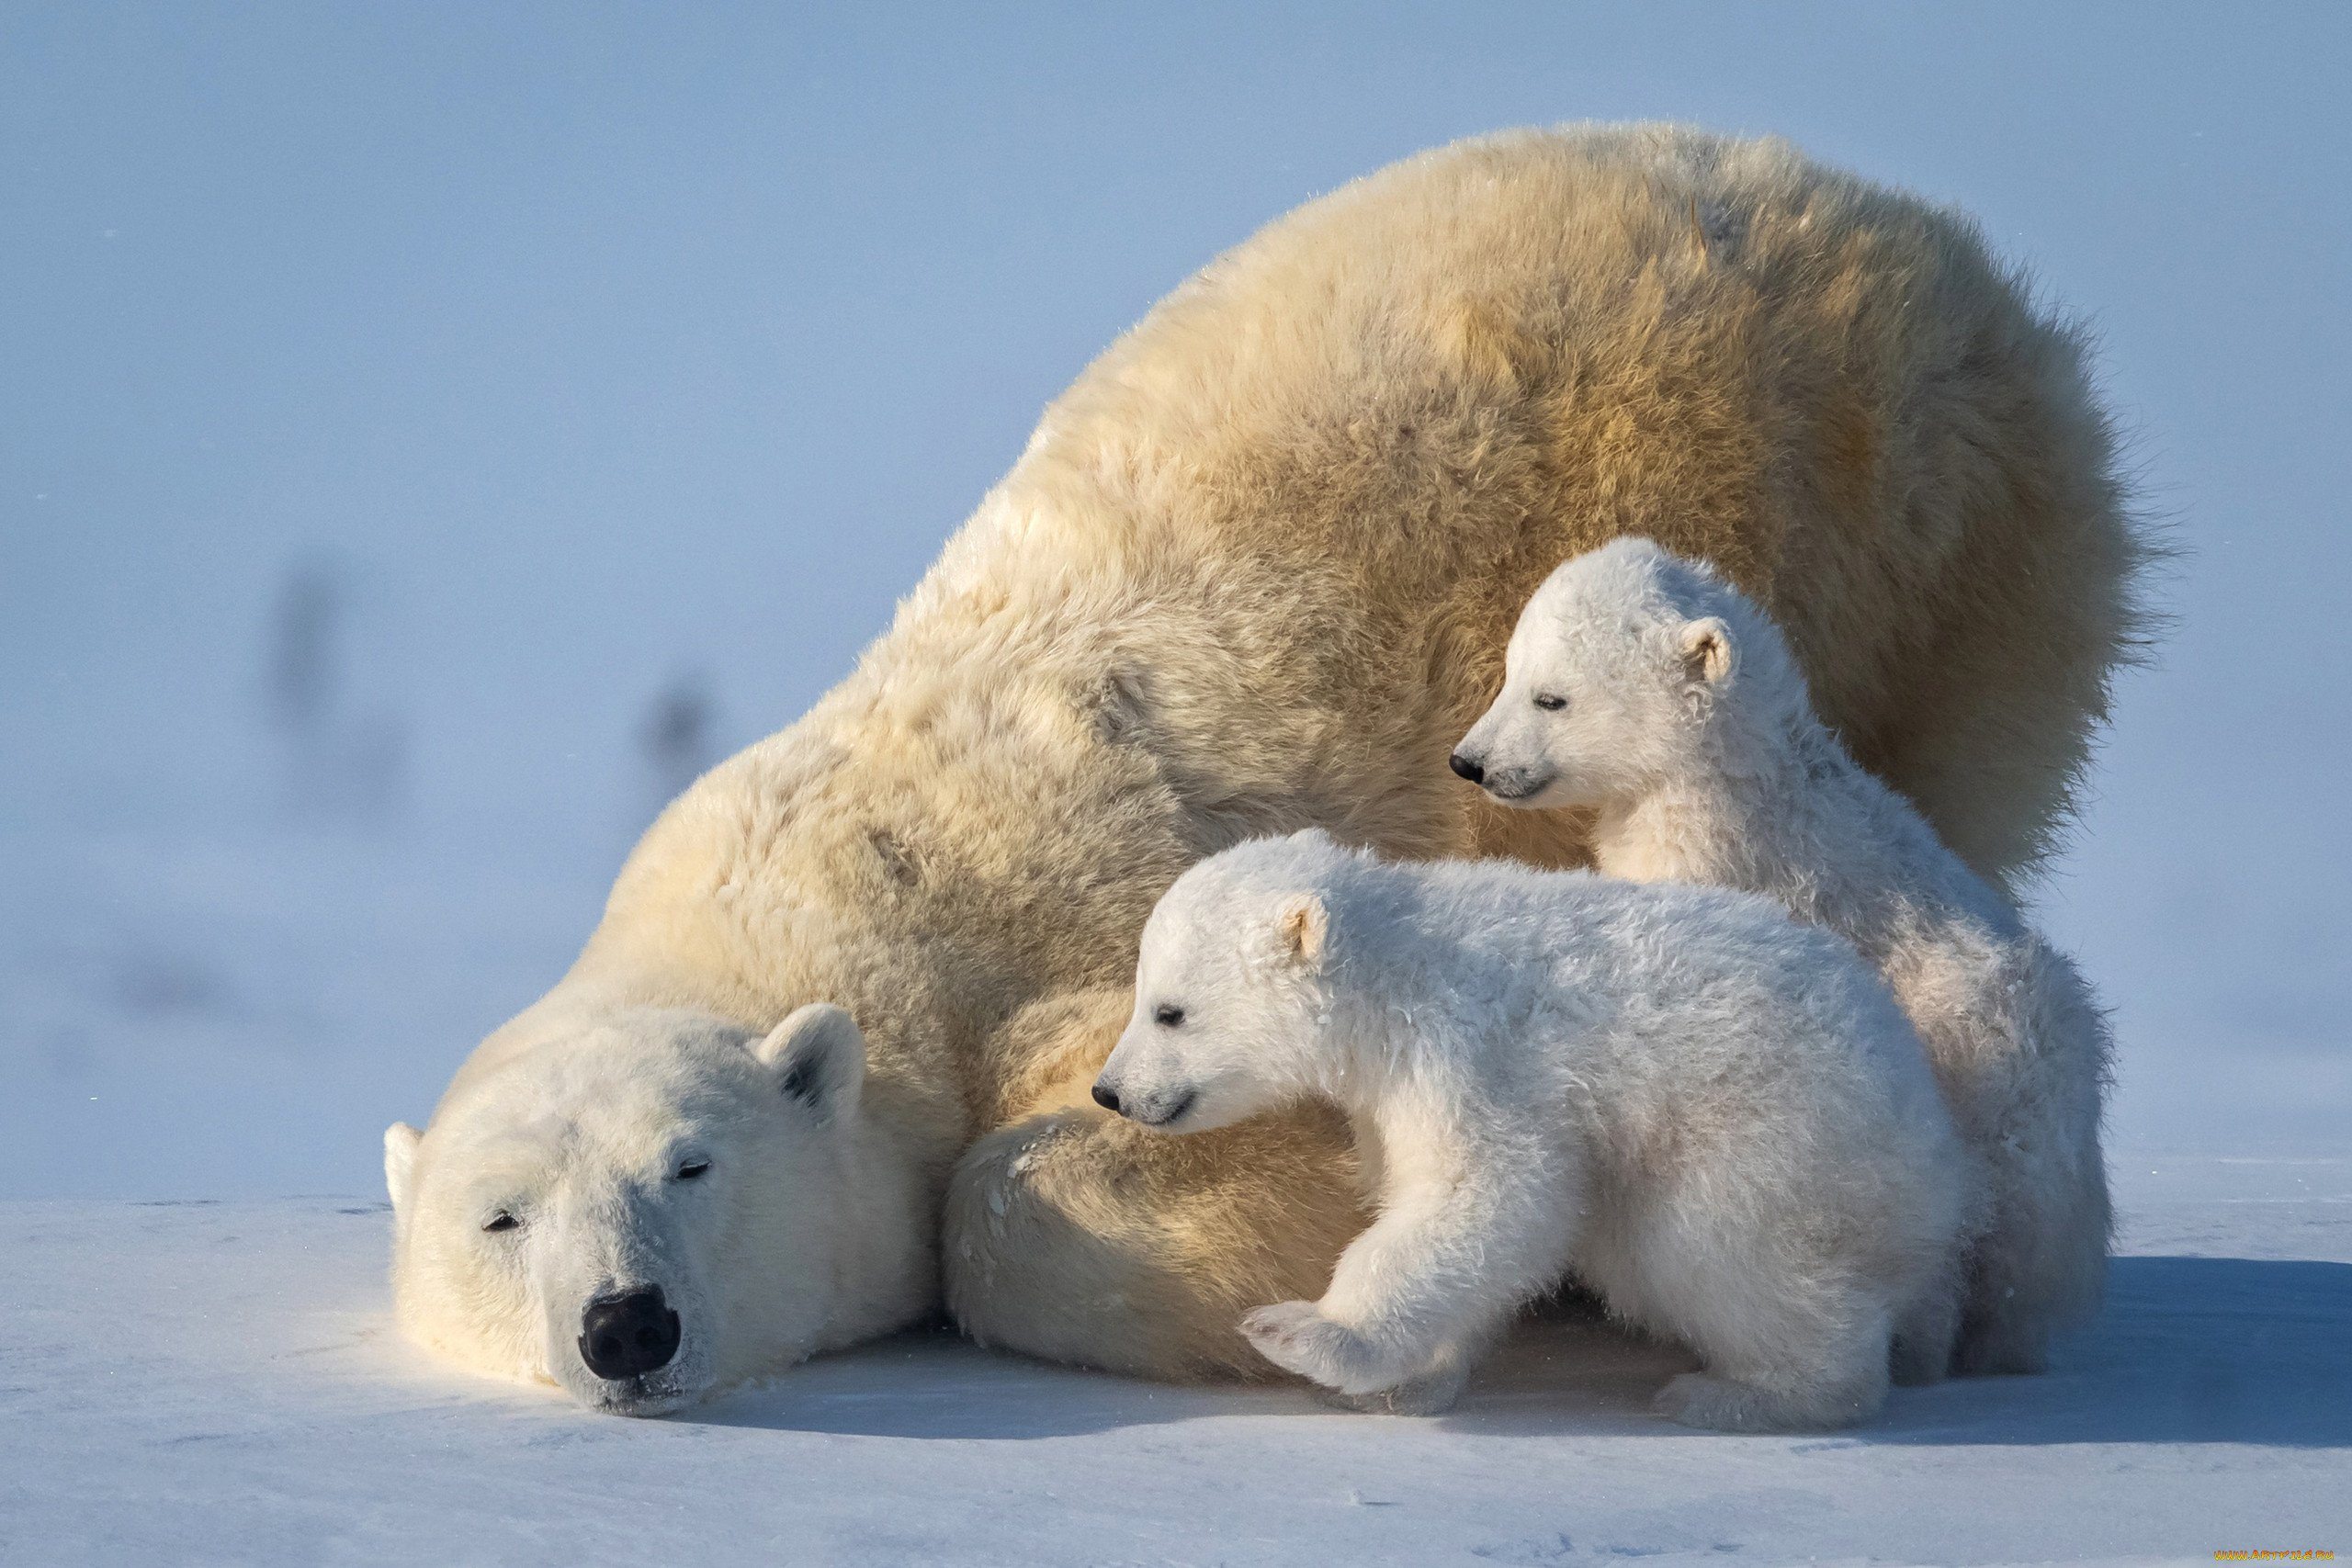
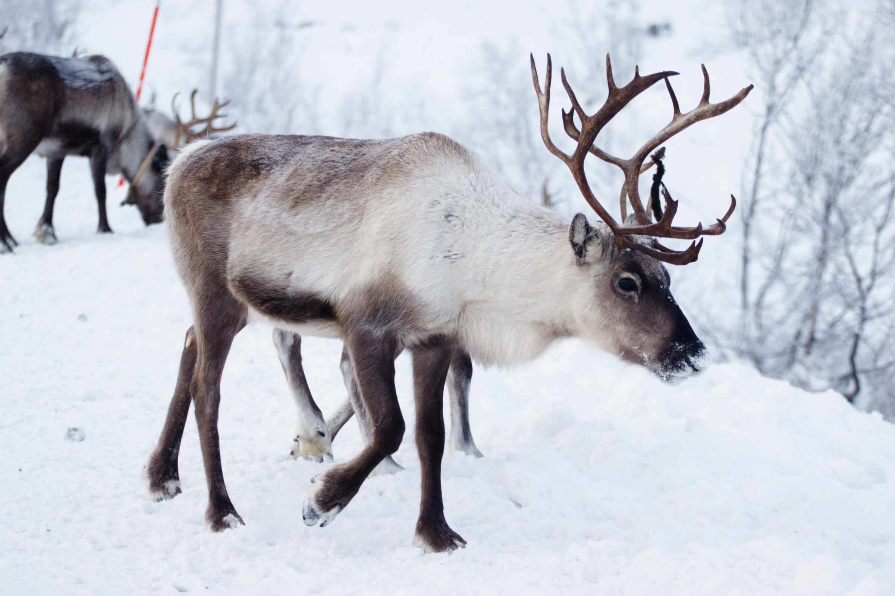
Борьба с морозом Арктические животные хорошо приспособлены к суровым условиям. Это теплокровные животные имеют толстый слой подкожного жира, который служит как теплоизолятор и как источник энергии. Водонепроницаемый густой мех удерживает тепло, а маленькие уши снижают его потери.
Белые медвежата Медвежата рождаются посреди зимы, но мать до весны нянчит их в снежной берлоге .
Северный олень
Северного оленя от холода защищает густой мех и толстый слой подкожного жира.

Slide 5
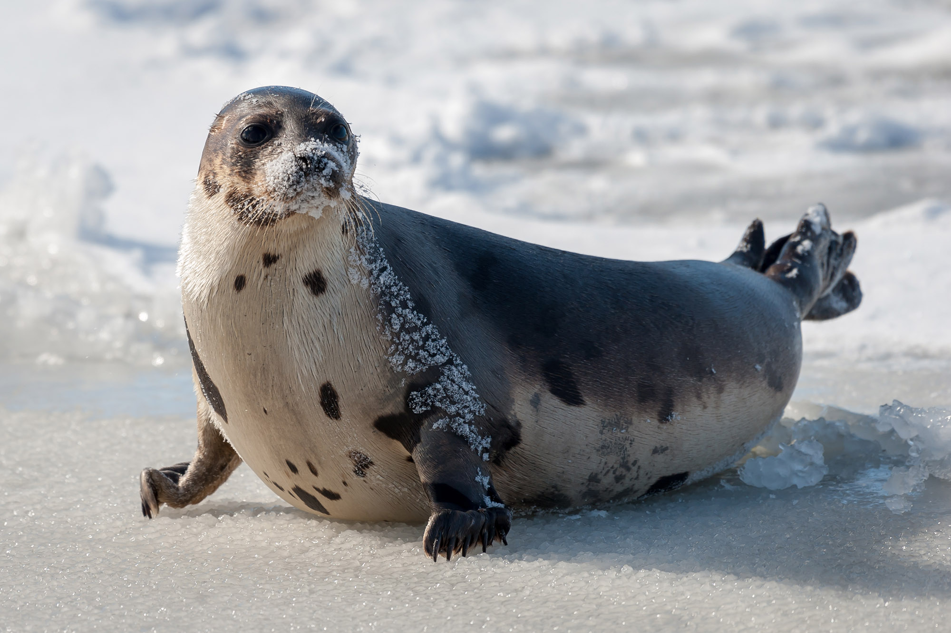
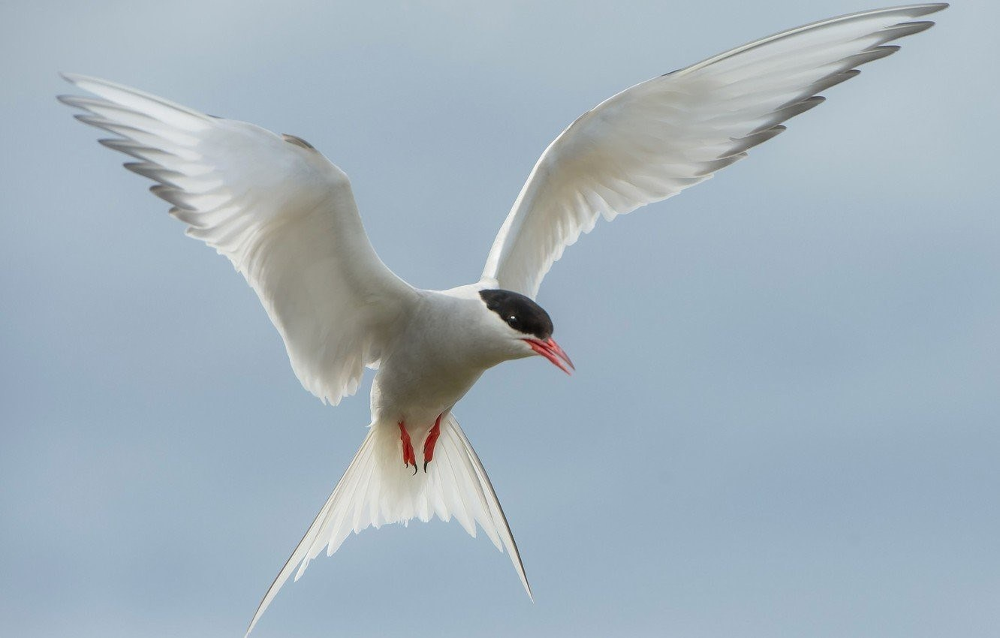
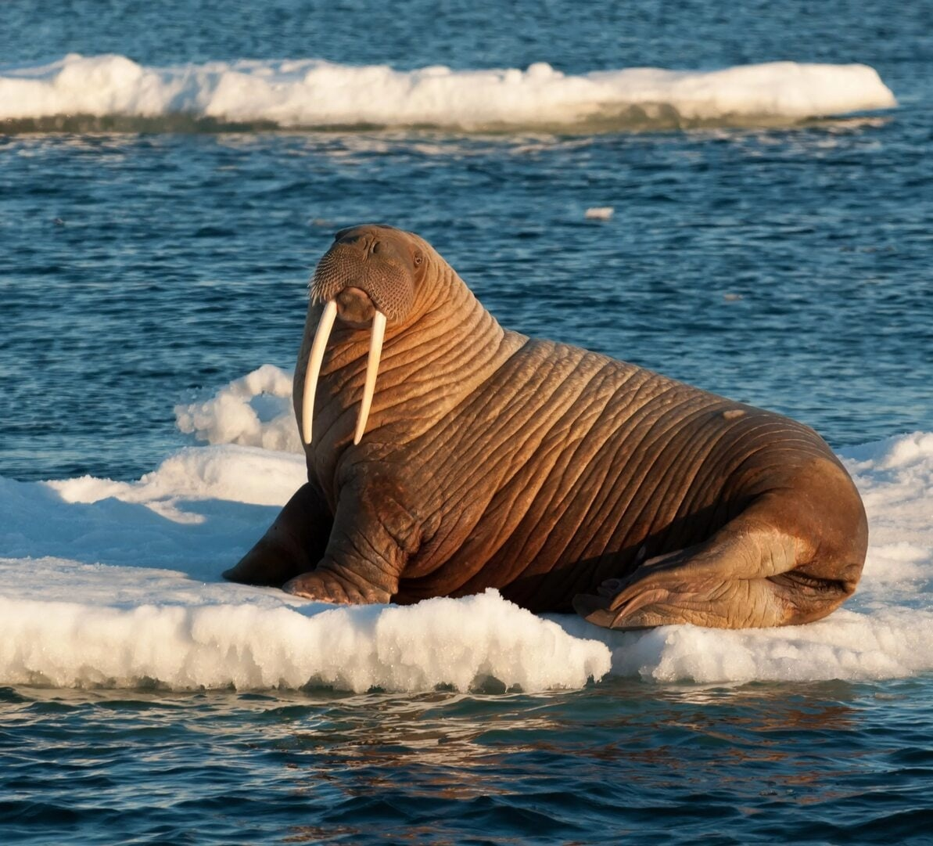
Морж
Бивни помогают моржам вытаскивать грузное тело из воды на лед, а также пробивать в нем проруби для ловли рыбы.
Полярная крачка
Эта перелетная птица лето проводит в Арктике, а зиму – в Антарктике.
Тюлень
Тюленя зимой греет толстый теплоизолирующий слой жира.

Slide 6
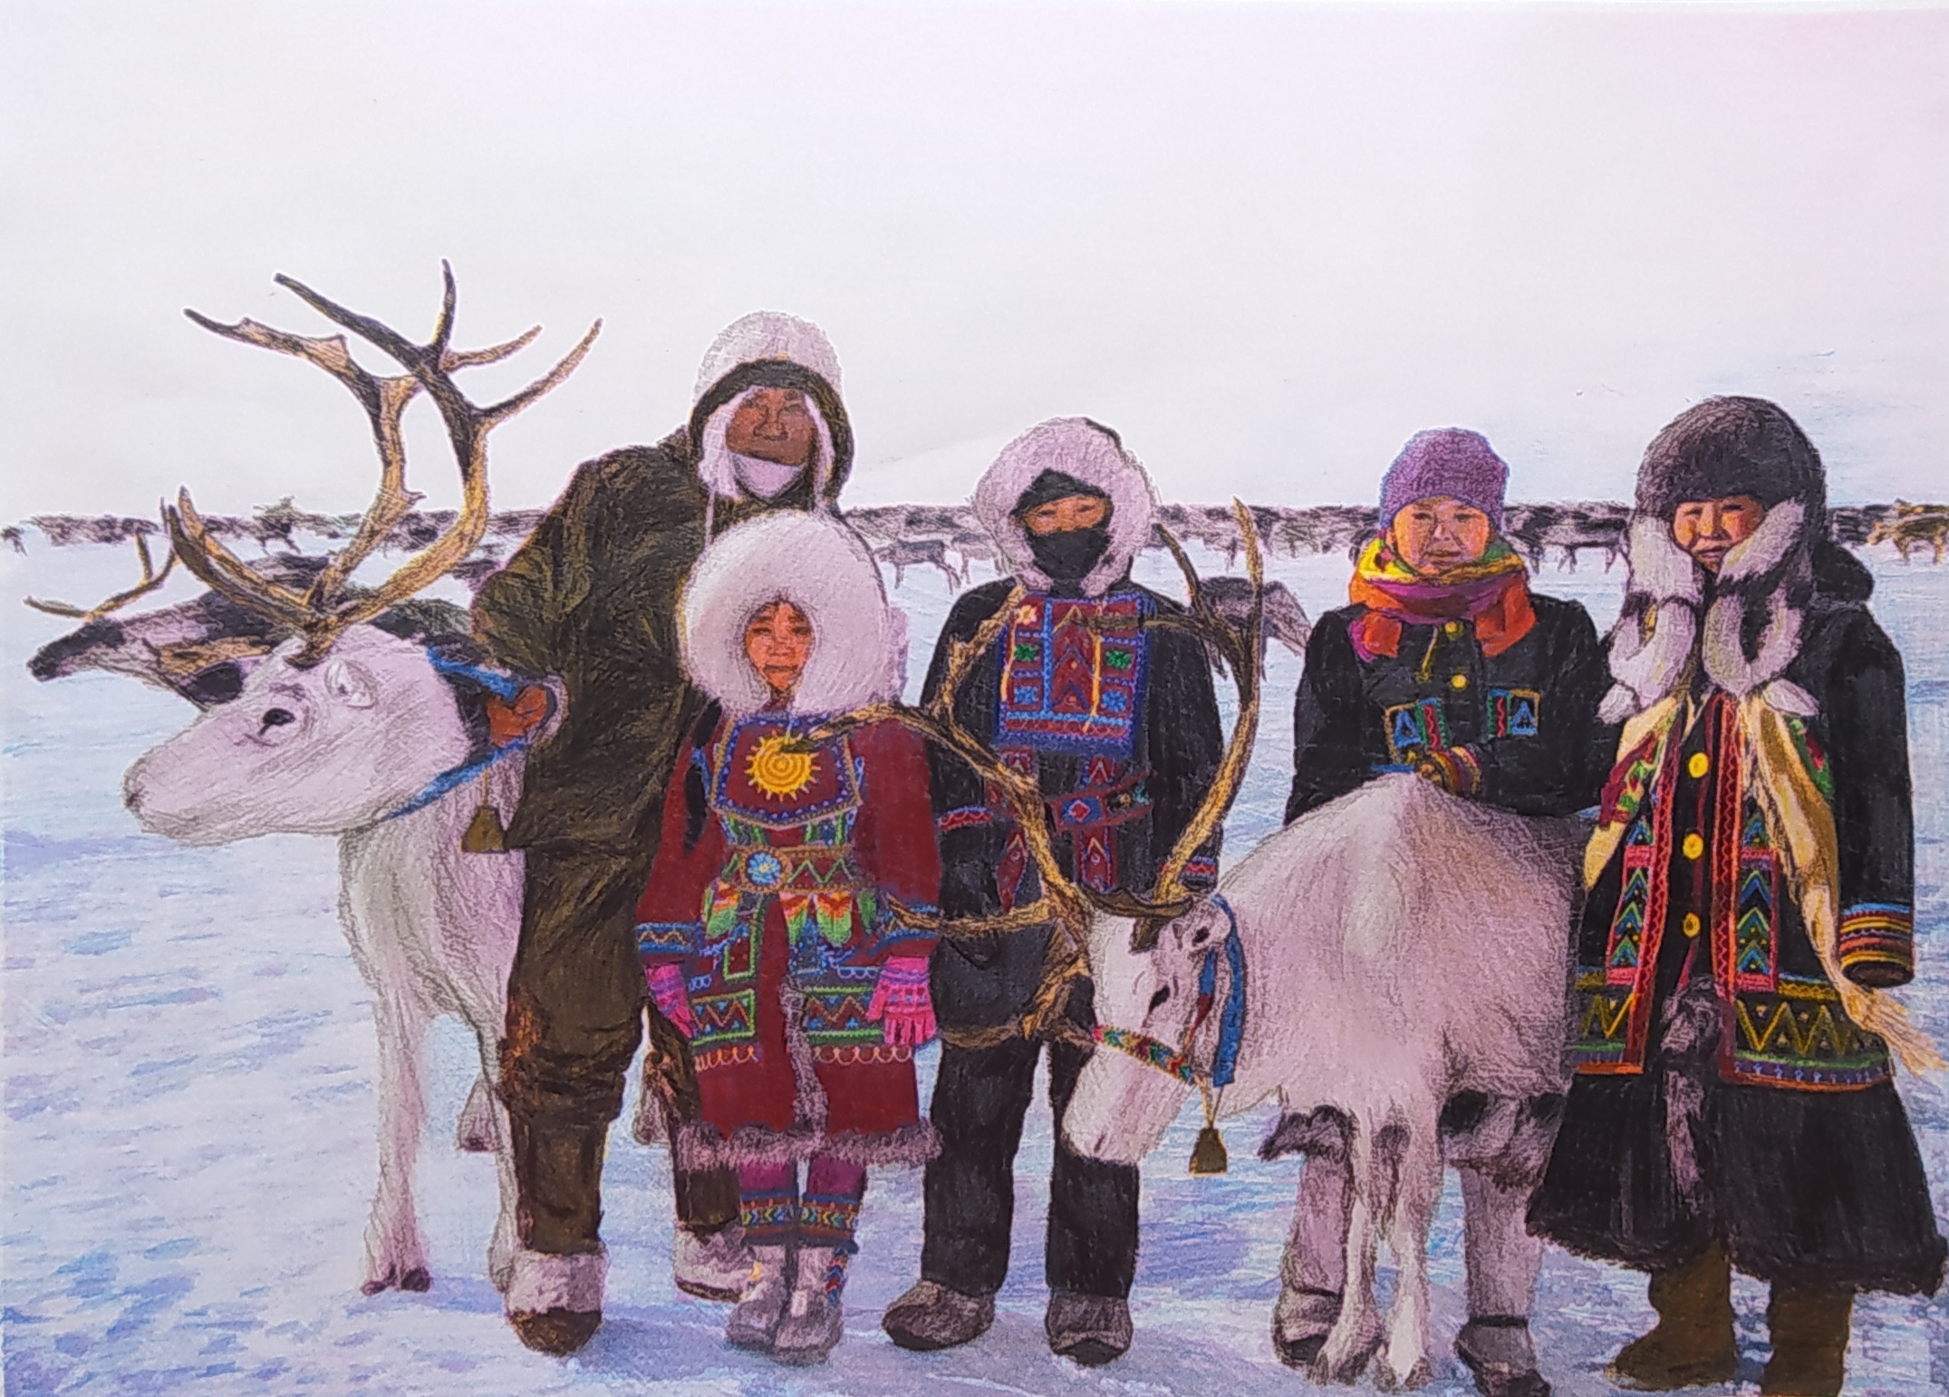
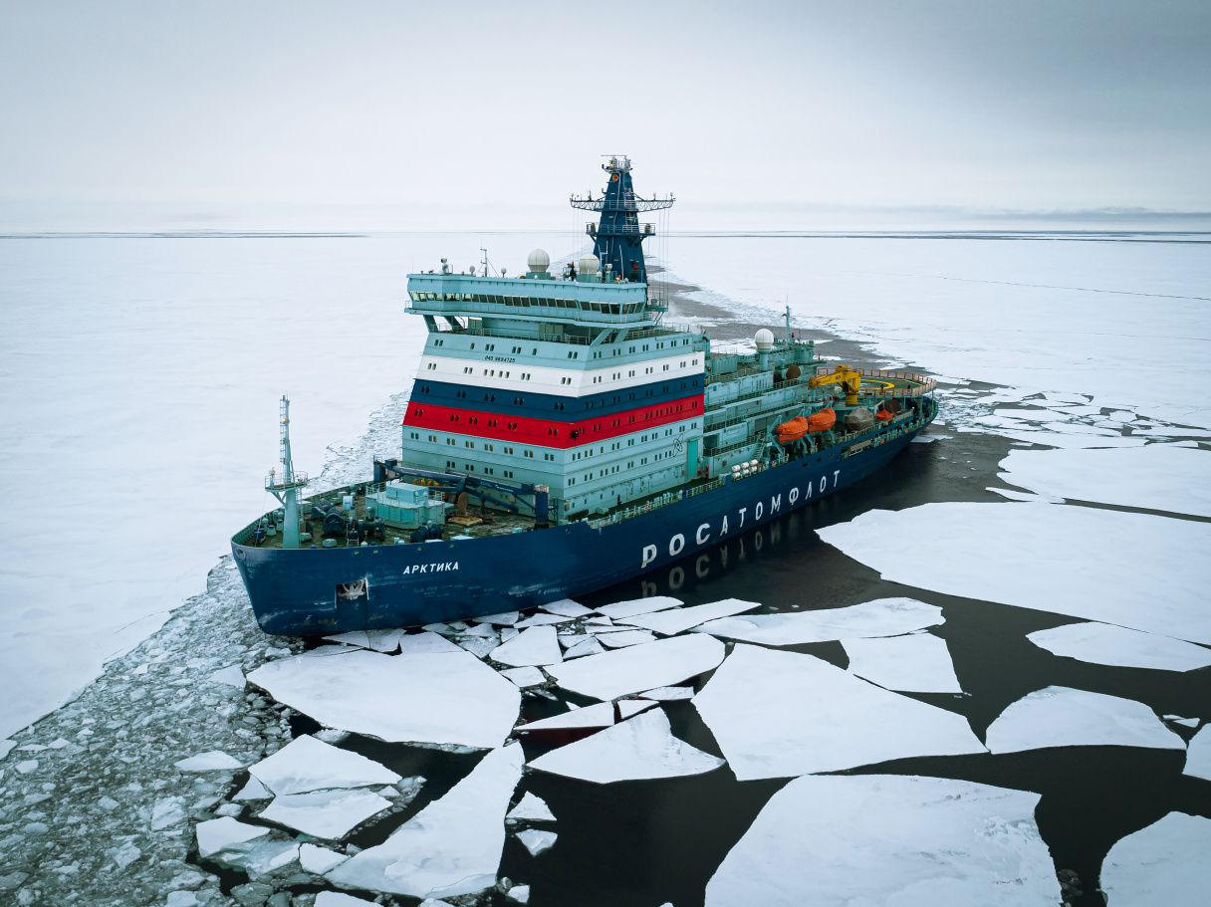
Чем занимаются люди в Арктике?
Население – эскимосы, чукчи, якуты .Таяние арктических льдов ставит под угрозу выживание народов Арктики. Им становится все труднее охотиться на тюленей.
Человек не является коренным жителем Арктики. Но она всегда привлекала своей загадочностью. Проложен Северный морской путь. На островах и во льдах Северного Ледовитого океана работают научные станции. Здесь живут и работают отважные полярники.
Россия –первая и единственная страна , использующая так называемые дрейфующие полярные станции. Участников экспедиции и необходимое оборудование доставляют на ледоколах.

Slide 7
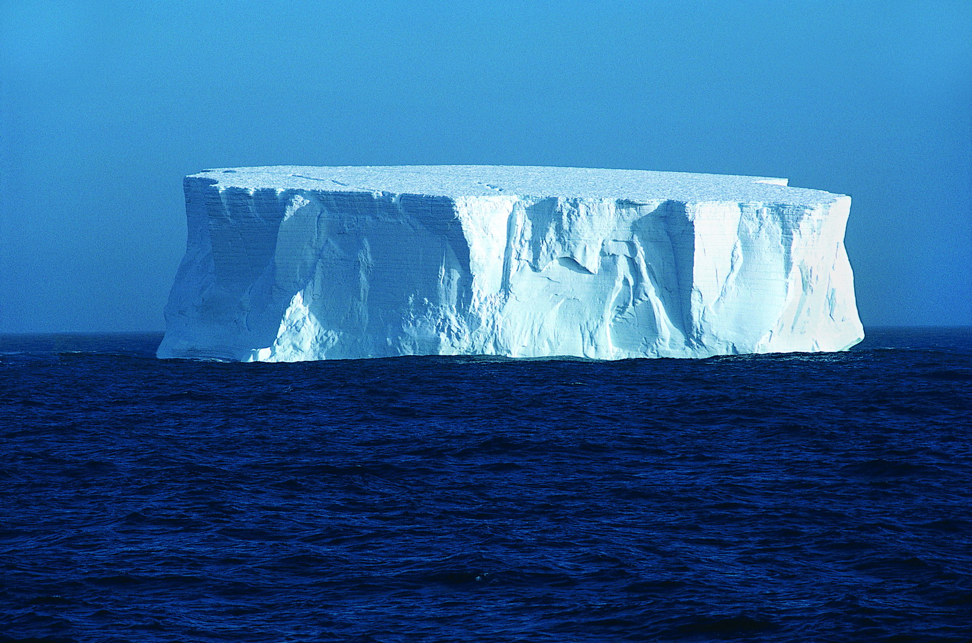
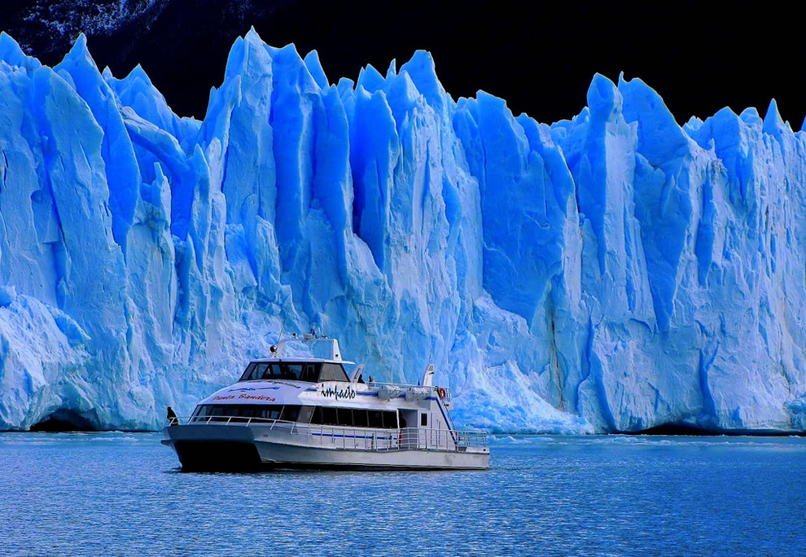
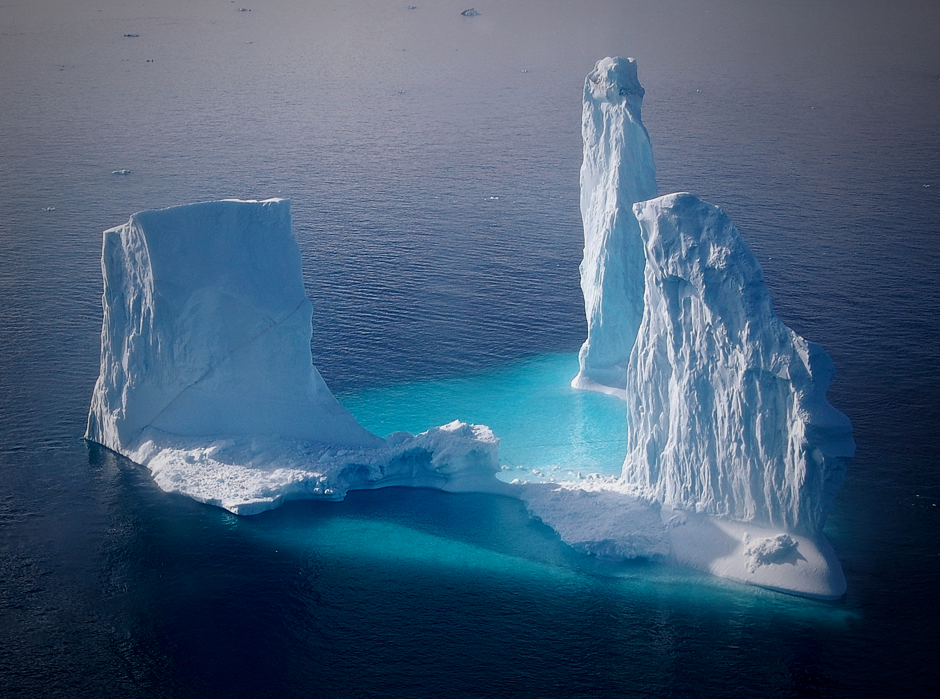
Под водой
Надводная часть айсберга состоит из плотного снега – фирна.
Айсберг- это огромные глыбы льда. Айсберг держится на плаву благодаря тому. Что лед легче воды. Около 85% его объёма находится ниже уровня воды.
Разновидности айсберга
Столообразная Поверхность обычно широкая,
с плоской вершиной.
Столбчатая. Надводная часть такого айсберга поднимается высоко над водой острыми шпилями.
Постоянная температура холодного ядра айсберга – от -15 до -20 градусов .
«Сухой док» Середина такого айсберга лежит ниже поверхности воды .

Slide 8
Путешествия в Антарктиду
Туристические поездки в Антарктиду очень популярны. Путешественников высаживают на Антарктическом полуострове, но удаляться от берега им запрещено. Как бы то ни было , вернувшись домой, туристы с гордостью рассказывают родным и друзьям , что побывали на этом материке. Следует сказать, что число туристов ограничивают в целях охраны природы.
Природа в опасности !!! Не забывай об этом !
Ежегодно более 15000 туристов посещают Антарктиду , чтобы полюбоваться необычными пейзажами этого материка.

Slide 9
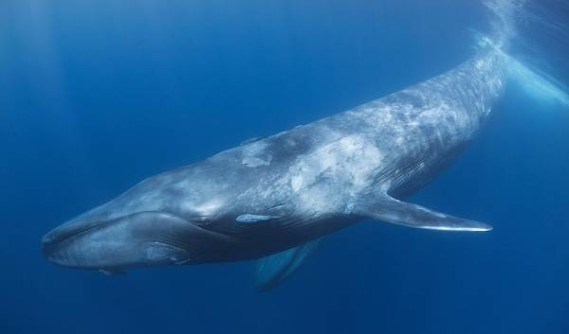
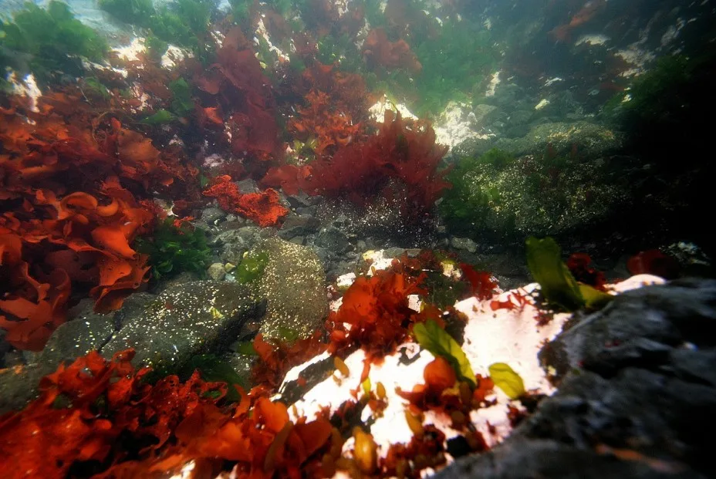
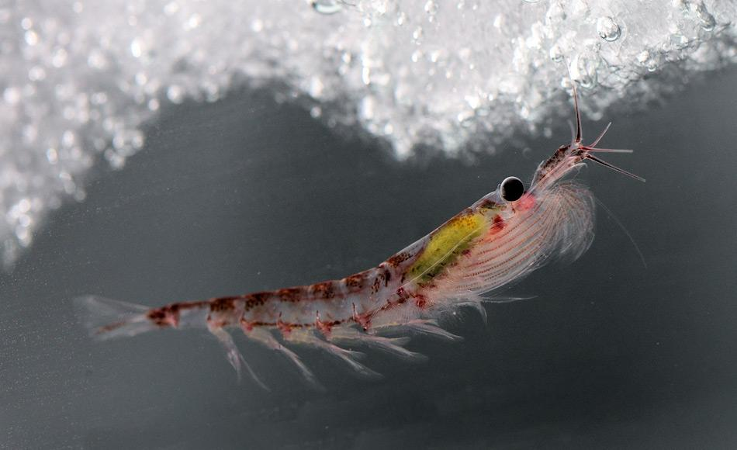
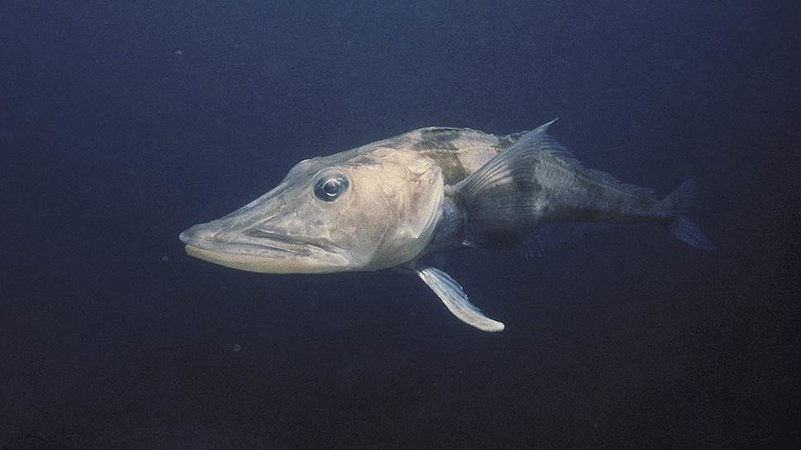
Криль-мелкие рачки, которые питаются микроскопическими водорослями, развивающимися на подводной стороне плавающих льдов. Криль, в свою очередь становится пищей для рыб и китов.

Slide 10
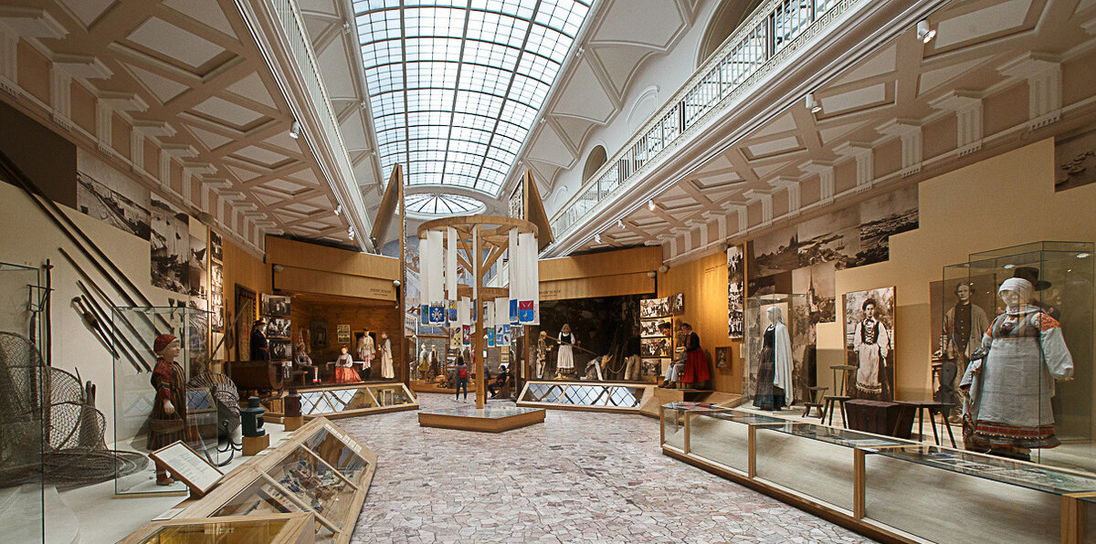
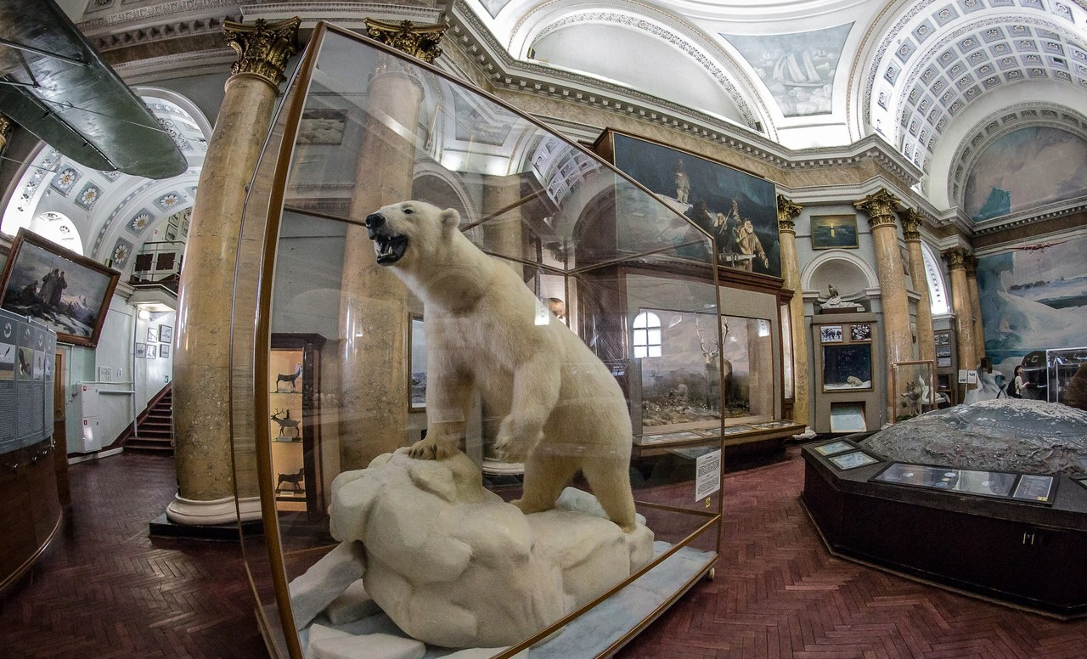
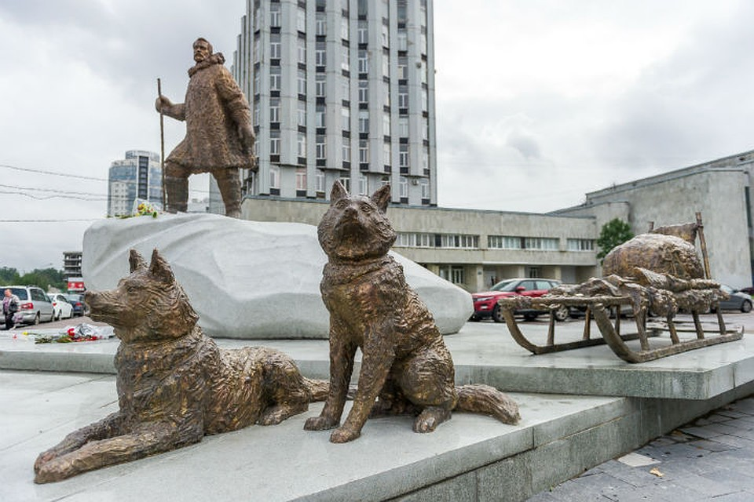
Рекомендации Для пополнения знаний детей о жизни людей и животных на Севере можно посетить Российский этнографический музей (СПб, ул. Инженерная д.4/1Е), музей Арктики и Антарктики (СПб , ул. Марата д.24А), сходить к памятнику покорителям Севера на улице Наличная, показать институт Арктики и Антарктики , где работают ученые , которые изучают жизнь на Севере, можно даже войти в холл и увидеть под потолком чаек…

Slide 11
Спасибо за внимание !

